Slide 1
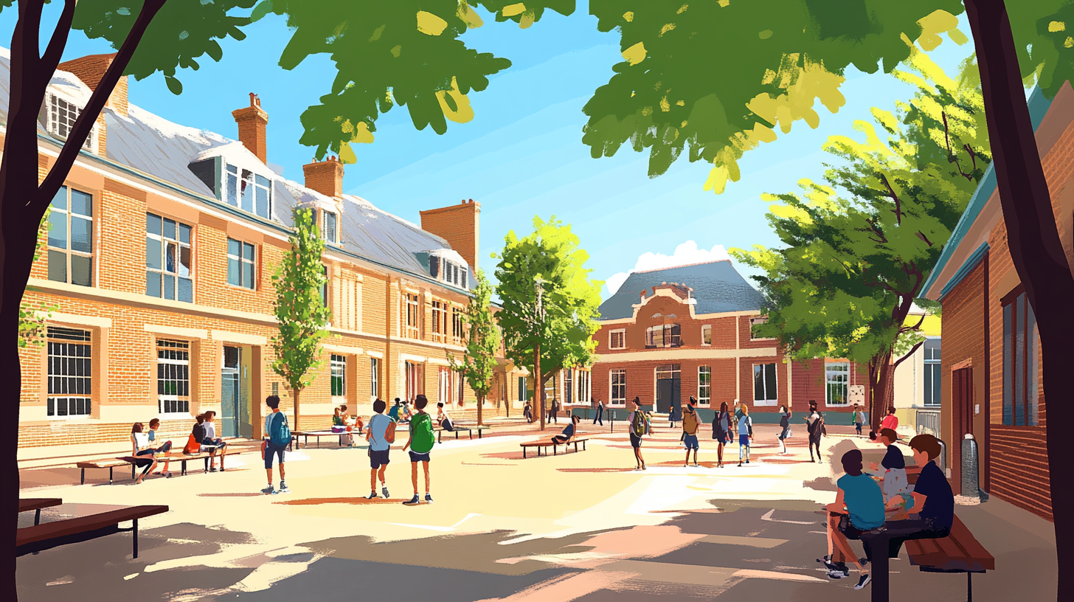
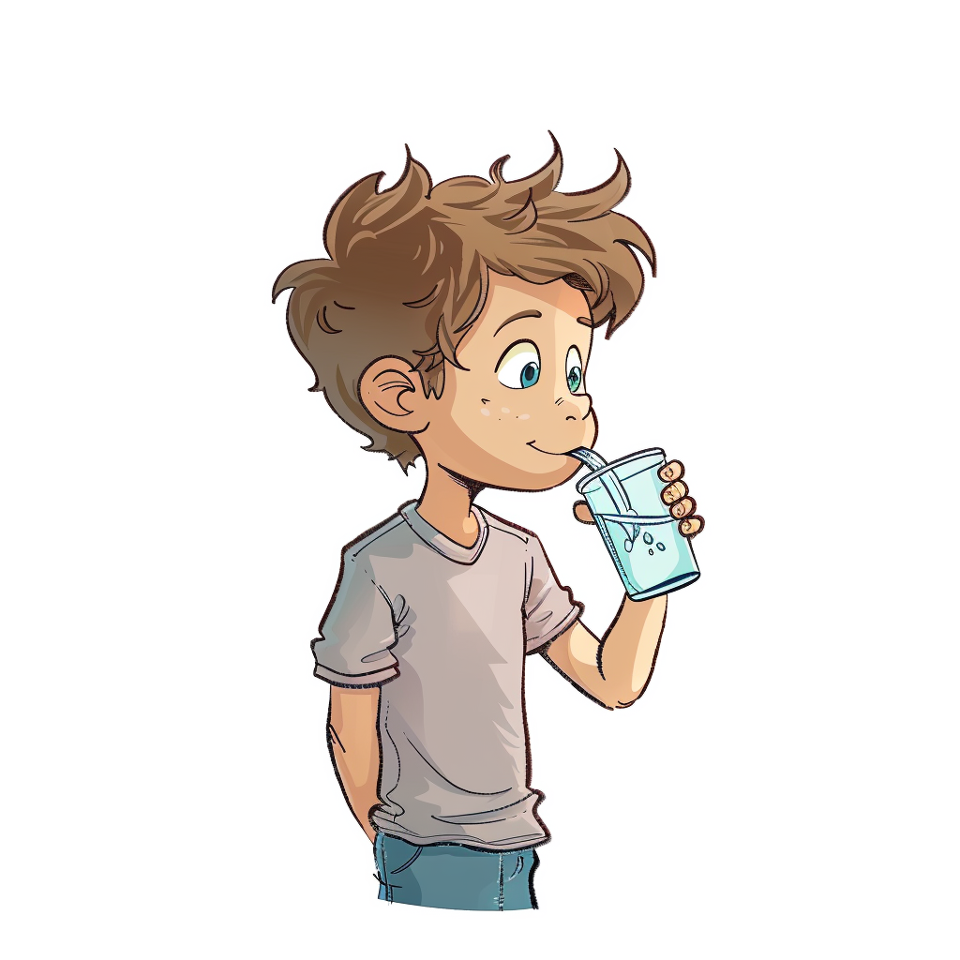


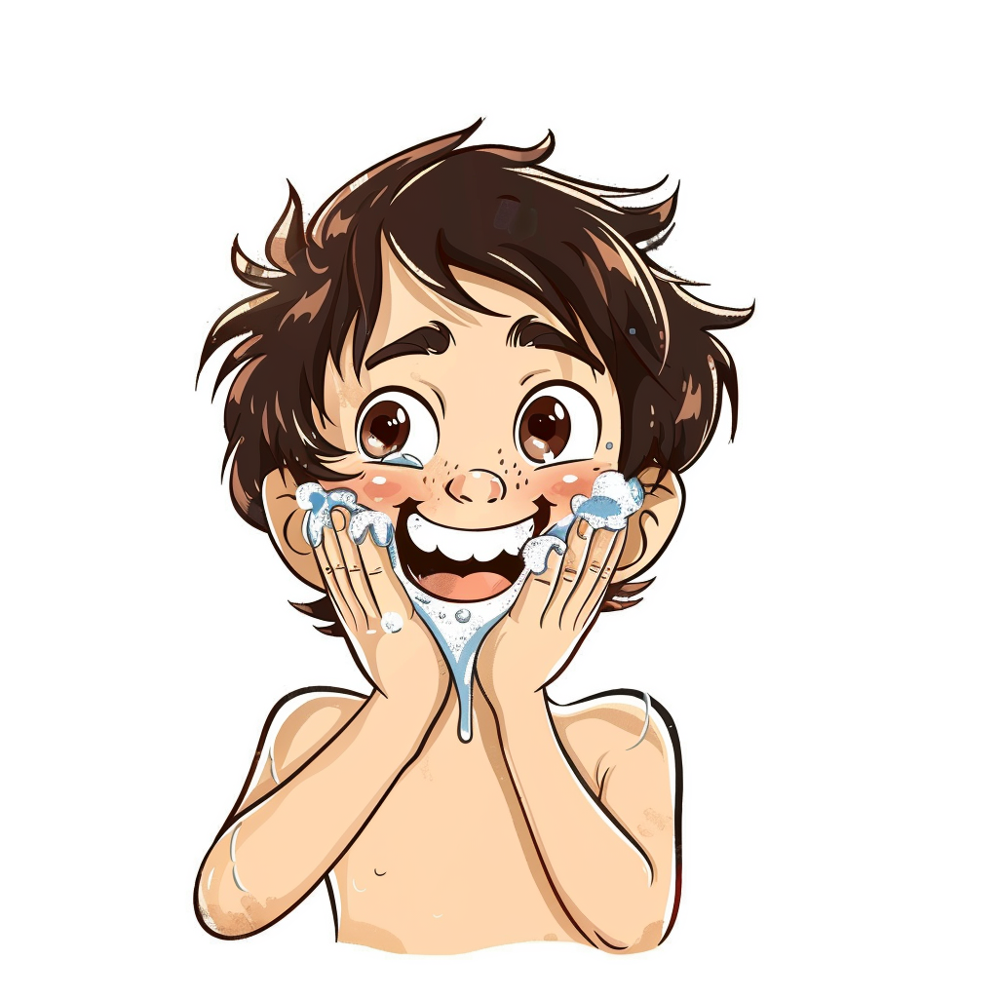
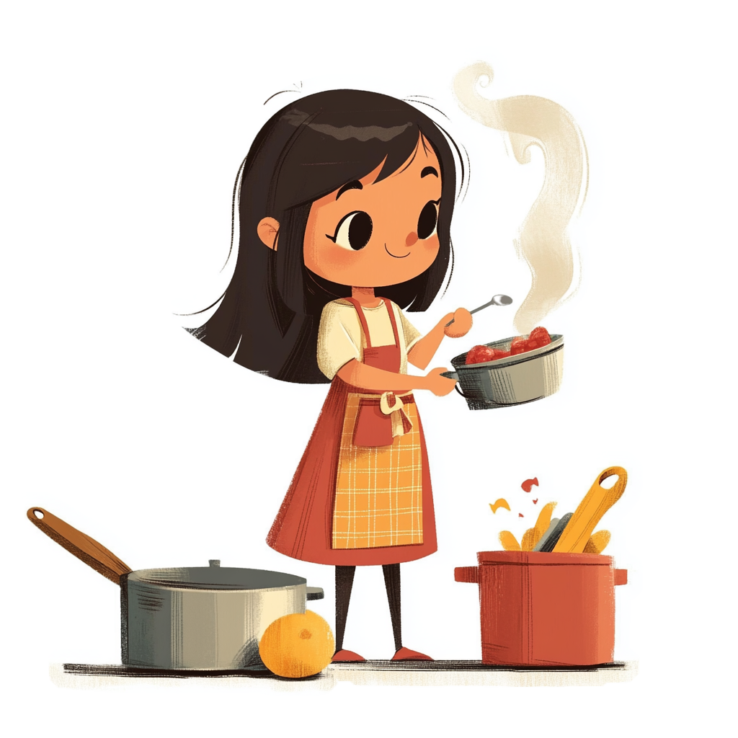


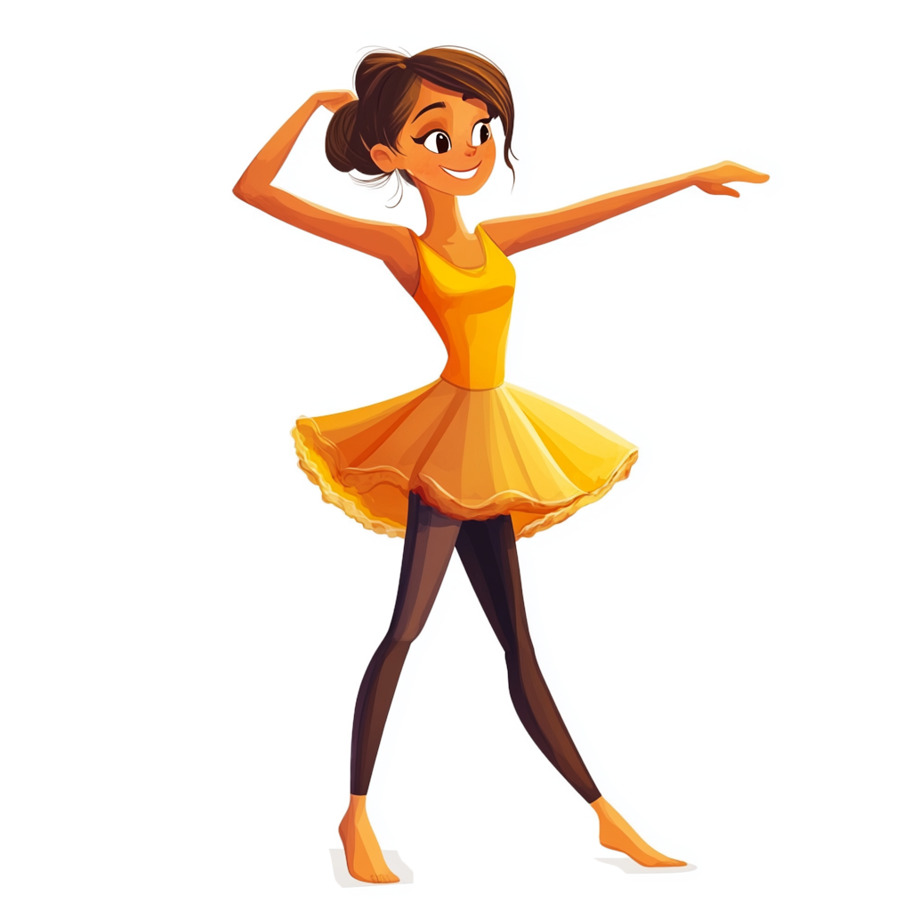



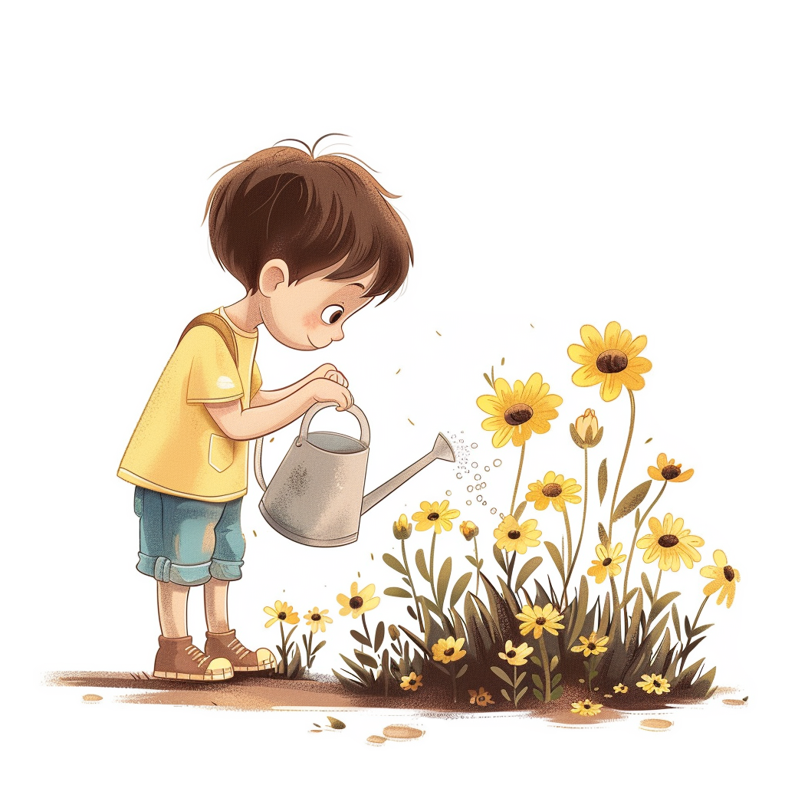





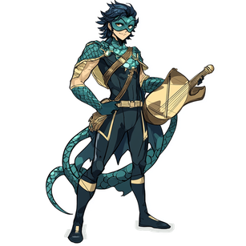





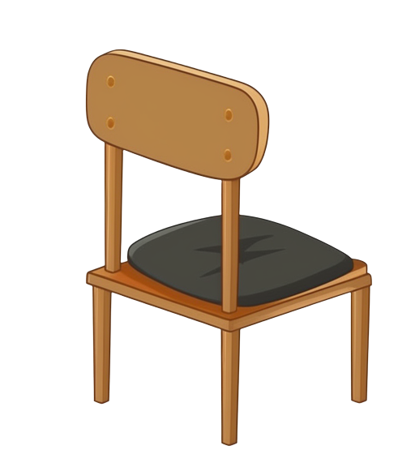


СНАЧАЛА
, А ПОТОМ …
, А ПОТОМ …
СНАЧАЛА
, А ПОТОМ …
СНАЧАЛА
, А ПОТОМ …
СНАЧАЛА
, А ПОТОМ …
СНАЧАЛА
, А ПОТОМ …
СНАЧАЛА
, А ПОТОМ …
СНАЧАЛА
, А ПОТОМ …
СНАЧАЛА
СНАЧАЛА
, А ПОТОМ …
СНАЧАЛА
, А ПОТОМ …
СНАЧАЛА
СНАЧАЛА
, А ПОТОМ …
, А ПОТОМ …
СНАЧАЛА
, А ПОТОМ …
СНАЧАЛА
, А ПОТОМ …
СНАЧАЛА
, А ПОТОМ …
СНАЧАЛА
, А ПОТОМ …

